Slide 1

二、Mybatis实践
【提高持久层数据处理效率】
授课教师：夏竹青
时间：2024年10月

Slide 2

03
Mybatis多表查询映射

Slide 3
3.1、关联关系的Java类表示
目
录
3.2、对多关联查询
Contents
3.3、对一关联查询
3.4、扩展和总结

Slide 4
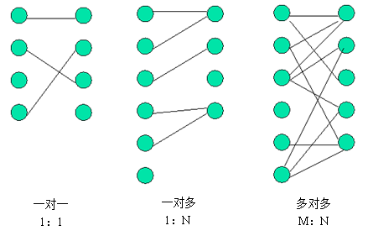
3.1关联关系的Java类表示
在关系型数据库中，多表之间存在着三种关联关系，分别为一对一、一对多和多对多。
一对一
在任意一方引入对方主键作为外键；
一对多
在“多”的一方，添加“一”的一方的主键作为外键；
多对多
产生中间关系表，引入两张表的主键作为外键，两个主键成为联合主键或使用新的字段作为主键。

Slide 5
3.1关联关系的Java类表示
在Java中，通过对象也可以进行关联关系描述
一对一
在本类中定义对方类型的对象，如A类中定义B类类型的属性b，B类中定义A类类型的属性a；
一对多
一个A类类型对应多个B类类型的情况，需要在A类中以集合的方式引入B类类型的对象，在B类中定义A类类型的属性a；
多对多
在A类中定义B类类型的集合，在B类中定义A类类型的集合。
根据该原则，改写下面两个类，
加入关联关系(掌握)
学生类Student和 班级类Bjclass

Slide 6
3.2 对多关联查询
开发人员接触更多的关联关系是一对多（或多对一）。
例如，一个班级有多个学生，而一个学生只能归属某一个班级。
如果查看班级详情时还需要同时展示班级学生列表信息
方法1： 先根据班级id查出班级基本信息
再根据班级id查出该班级的所有学生
方法2： 班级表和学生表连接查询，一次查出所有需要的信息

Slide 7
3.2 对多关联查询
查看指定id的班级详情以及该班级的所有学生。
方法1
先根据班级id查询班级
select * from bjclass where bj_id=#{bjid}
再根据班级id查询学生
select * from student where bj_id=#{bjid}
方法2
连接查询，一次查出所有需要的信息
select bj.bj_id,bj.bj_code,bj.bj_name,st.* from bjclass bj,student st
where bj.bj_id=st.bj_id and bj.bj_id=#{bjid}

Slide 8
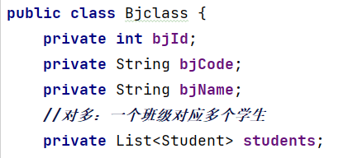
3.2 对多关联查询
查看指定id的班级详情以及该班级的所有学生。
<select id="selectByIdWithStudent" > select bj_id bjId,bj_code bjCode,bj_name bjName from bjclass where bj_id=#{bjId} </select>
resultMap="bjclassMap"
<resultMap id="bjclassMap" type="bjclass"> <id column="bjId" property="bjId" /> <!--嵌套查询--> <collection column="bjId" property="students" ofType="student" select=" "/>
</resultMap>
Mybatis方法1：嵌套查询
com.javaee.association.mapper.StudentMapper.selectByBjid
<mapper namespace=" com.javaee.association.mapper.StudentMapper "> <select id="selectByBjid" resultType="student"> select * from student where bj_id=#{bjId} </select>
</ mapper>

Slide 9

3.2 对多关联查询
在<collection>元素中，通常可以配置以下属性
property
指定映射到的实体类对象属性，与表字段一一对应
column
指定嵌套查询条件对应的字段
ofType
指定实体对象中集合类属性所包含的元素类型。
select
指定引入嵌套查询的子SQL语句，该属性用于关联映射中的嵌套查询
fetchType
指定在关联查询时是否启用延迟加载。该属性有lazy和eager两个属性值

Slide 10
3.2 对多关联查询
查看指定id的班级详情以及该班级的所有学生。
Mybatis方法2：嵌套结果
<select id="selectByIdJoinStudent" resultMap="bjclassMap2"> select bj.bj_id,bj.bj_code,bj.bj_name,st.* from bjclass bj,student st where bj.bj_id=st.bj_id and bj.bj_id=#{bjid} </select>
Mybatis的自动映射策略默认取值下:只对非嵌套的resultMap进行自动映射esultMap进行自动映
<!--扩展配置mybatis自动映射策略--> <resultMap id="bjclassMap2" type="bjclass"> <id column="bj_id" property="bjId"/> <collection property="students" ofType="student"> <id column="id" property="id"/> <result column="number" property="number"/>
…... </collection> </resultMap>

Slide 11
3.2 对多关联查询
扩展配置mybatis自动映射策略
setting属性 | 属性含义 | 可选值 | 默认值
autoMappingBehavior | 指定 MyBatis 应如何自动映射列到字段或属性。 NONE 表示关闭自动映射； PARTIAL 只会自动映射没有定义嵌套结果映射的字段。 FULL 会自动映射任何复杂的结果集（无论是否嵌套）。 | NONE, PARTIAL, FULL | PARTIAL

Slide 12
3.2 对多关联查询
扩展配置mybatis自动映射策略
Mybatis方法2：嵌套结果
<setting name="autoMappingBehavior" value="FULL"/>
<!-- Full 同名普通属性自动映射 -->
<resultMap id="bjclassMap2" type="bjclass"> <id column="bj_id" property="bjId"/> <collection property="students" ofType="student"> <id column="id" property="id"/> </collection> </resultMap>

Slide 13
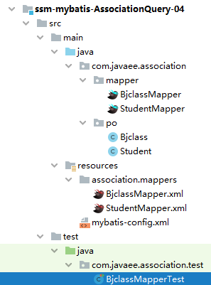

3.2 对多关联查询
Hibernate
的
二级缓存
学习案例

Slide 14

3.3 对一关联查询
来看一个对一的案例。例如，一个学生值只归属一个班级，查询学生的同学也查询出班级信息
方法1： 先根据学生id查出学生的基本信息
再根据查出的学生基本信息中的班级id，查出所在班级信息
方法2： 学生表和班级表连接查询，一次查出所有需要的信息

Slide 15
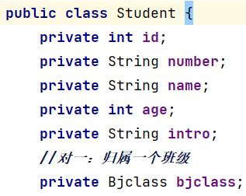
3.3 对一关联查询
Mybatis映射文件如何实现？
resultMap="studentMap1“
<select id="selectWithBj" > select * from student where id=#{id} </select>
<resultMap id=“studentMap1” type=“student”> <!--主键和普通属性，同名自动映射；关联属性，对一通过association元素映射--> <association column="bj_id" property="bjclass" javaType="bjclass" select= /> </resultMap>
" com.javaee.association.mapper.BjclassMapper.selectById"
Mybatis方法1：嵌套查询
<mapper namespace=" com.javaee.association.mapper.BjclassMapper ">
<select id="selectById" resultType="bjclass"> select bj_id bjId,bj_code bjCode,bj_name bjName from bjclass where bj_id=#{bjId} </select>
</mapper>

Slide 16
3.3 对一关联查询
Mybatis映射文件如何实现？
Mybatis方法2：嵌套结果
<select id="selectJoinBj" resultMap="studentMap2" > select * from student st,bjclass bj where st.bj_id=bj.bj_id and st.id=#{id} </select>
<resultMap id="studentMap2" type="student"> <!--主键和普通属性自动映射--> <!--对一的关联属性通过association映射--> <association property="bjclass" javaType="bjclass"> <id column="bj_id" property="bjId"/> <result column="bj_code" property="bjCode"/> <result column="bj_name" property="bjName" /> </association> </resultMap>
与数据库表字段不同名的普通属性需要映射

Slide 17
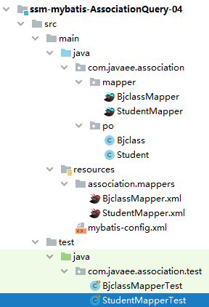
3.3 对一关联查询
Hibernate
的
二级缓存
学习案例

Slide 18

3.4 扩展和总结
MyBatis加载关联关系对象主要通过两种方式:嵌套查询和嵌套结果。
第一种
第二种
嵌套查询是通过执行另外一条SQL映射语句来返回预期的复杂类型。
嵌套结果是使用嵌套结果映射来处理重复的联合结果的子集。
嵌套查询是在查询SQL中嵌入一个子查询SQL；
嵌套结果是一个嵌套的多表查询SQL；
嵌套查询会执行多条SQL语句；
嵌套结果只会执行一条复杂的SQL语句；
嵌套查询SQL语句编写较为简单；
嵌套结果SQL语句编写比较复杂；

Slide 19

3.4 扩展和总结—嵌套查询的延迟加载
虽然使用嵌套查询的方式比较简单，但是嵌套查询的方式要执行多条SQL语句，这对于大型数据集合和列表展示不是很好，因为这样可能会导致成百上千条关联的SQL语句被执行，从而极大的消耗数据库性能并且会降低查询效率。
那怎么解决这种问题呢？

Slide 20
3.4 扩展和总结—嵌套查询的延迟加载
多学一招：MyBatis延迟加载的配置
使用MyBatis的延迟加载在一定程度上可以降低运行消耗并提高查询效率。MyBatis默认没有开启延迟加载，需要在核心配置文件中的<settings>元素内进行配置，具体配置方式如下：
<settings>
<setting name="lazyLoadingEnabled" value="true" />
<setting name="aggressiveLazyLoading" value="false"/>
</settings>
在映射文件中，<association>元素和<collection>元素中都已默认配置了延迟加载属性，即默认属性fetchType="lazy"（属性fetchType="eager"表示立即加载），所以在配置文件中开启延迟加载后，无需在映射文件中再做配置。

Slide 21
1.5 小结&作业
✎内容小结
✎ 本节作业
1
掌握对多关联查询的映射
1.动手编写课堂示范案例，并调试和运行。
2
掌握对一关联查询的映射
3
掌握嵌套查询和嵌套结果两种方式
4
了解自动映射策略和嵌套查询中的延迟加载

